Slide 1
Mesero: Buenas tardes. Soy su mesero. Soy…
Aquí tiene. (hands menu to cliente)
Cliente: Gracias.
Mesero: ¿Qué desea usted? ¿Le gusta el atún? Es un plato rico aquí.
Cliente: ¡Ay no! Nunca pido atún. No me gusta.
Me gusta el jamón con las papas fritas. ¿Qué tal está la ensalada de verduras?
Mesero: Está riquísima.
Cliente: Quisiera probar la ensalada y el jamón entonces.

Slide 2
Mesero: ¿Y para tomar?
Cliente: Quisiera un jugo de naranja.
Mesero: Por supuesto. Ahorita vengo.
Cliente: Gracias.
Mesero: Aquí tiene la ensalada.
Cliente: ¡Mesero!
Mesero: Sí señor/señora

Slide 3
Cliente: No tengo un tenedor.
Mesero: Lo siento. En un momento se lo traigo.
Cliente: ¡Está muy fría.! No voy a probarla.
Mesero: Le traigo la salsa roja con chips.
Cliente: ¡Ayyy! No puedo comerla. Es muy picante.
Mesero: Le traigo una sopa. Está riquísima.
Cliente: Está bien.

Slide 4
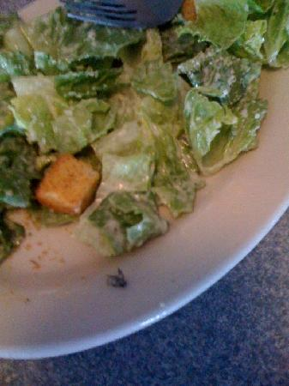
Mesero: Aquí tiene la sopa. Está deliciosa. Aquí preparamos muy bien las sopas. No son saladas.
Cliente: ¡Hay una mosca en la sopa! Y no tengo una cuchara.
Mesero: Le traigo otra sopa y una cuchara. Pero no coma mucho porque después del jamón necesita comer el postre. El flan está muy rico. No hay otro flan mejor del planeta. Me encanta.
Cliente: ¿Usted puede traerme la cuenta?

Slide 5
Mesero: ¿En serio?
Cliente: Sí. Voy a salir. Este restaurante es horrible.

